Slide 1








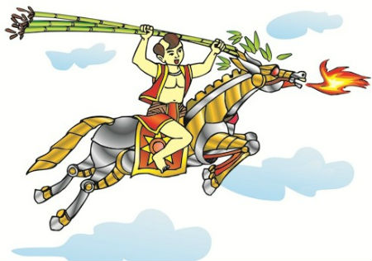











Các bạn được lựa chọn mảnh ghép cho mình đã đánh số thứ tự từ 1-6, mỗi mảnh ghép ứng với một câu hỏi, trả lời đúng bạn sẽ nhận được một món quà, nếu sai thì sẽ nhường cơ hội cho người khác.

Slide 2

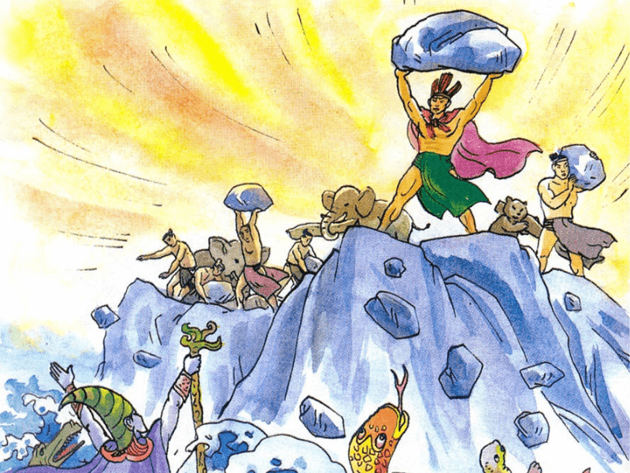
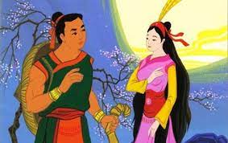
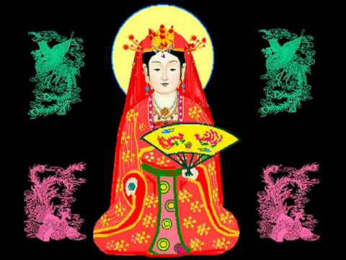
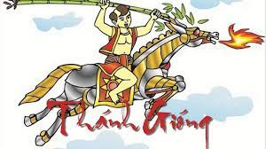

Câu hỏi 1: Tứ bất tử có nghĩa là gì?
Đáp án: Tứ bất tử là tên gọi chung của bốn vị thánh bất tử trong tín ngưỡng Việt Nam.

Slide 3
Câu hỏi 2: Kể tên bốn vị thánh bất tử trong lịch sử Việt Nam ?
Đáp án: Tản Viên Sơn Thánh (Sơn Tinh), Phù Đổng Thiên Vương hay Sóc Thiên Vương (Thánh Gióng), Chử Đồng Tử, công chúa Liễu Hạnh.

Slide 4
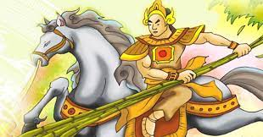

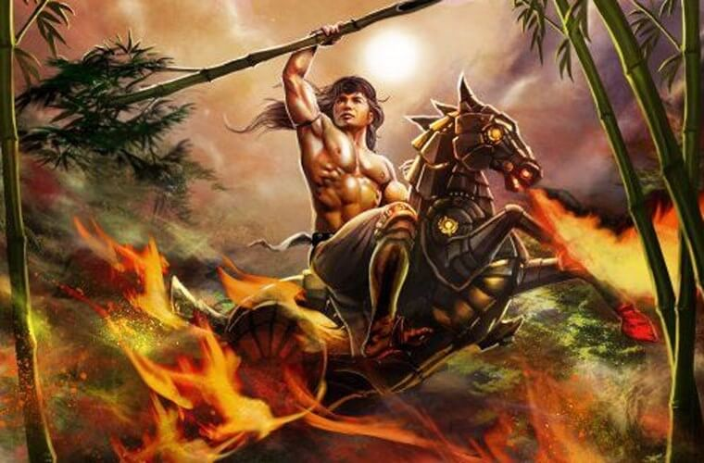
Câu hỏi 3: Một nhân vật trong truyền thuyết đánh tan giặc Ân khi mới 3 tuổi. Đó là ai?
Đáp án: Thánh Gióng

Slide 5
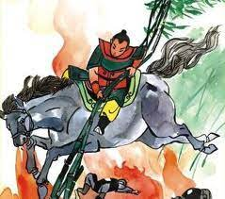
Câu hỏi 4: Thánh Gióng còn được gọi là gì?
Đáp án: Phù Đổng Thiên Vương hay Sóc Thiên Vương

Slide 6
Câu hỏi 5: Thánh Gióng được xem là tượng trưng cho?
Đáp án: Ông được xem là tượng trưng cho tinh thần chống ngoại xâm và sức mạnh tuổi trẻ.

Slide 7
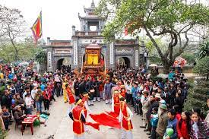
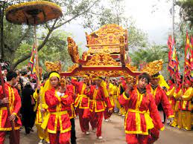
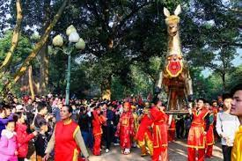
Câu hỏi 6: Đây là một lễ hội tưởng niệm ngợi ca chiến công của người anh hùng truyền thuyết Thánh Gióng. Bạn hãy cho biết tên lễ hội là gì?
Đáp án: Lễ hội Thánh Gióng hay còn gọi là hội Gióng

Slide 8
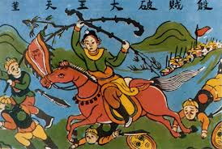
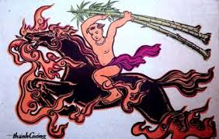

TiếT 3 - 7 ĐỌC HIỂU VĂN BẢN
THÁNH GIÓNG, THẠCH SANH
A. Đọc hiểu văn bản “Thánh Gióng”

Slide 9
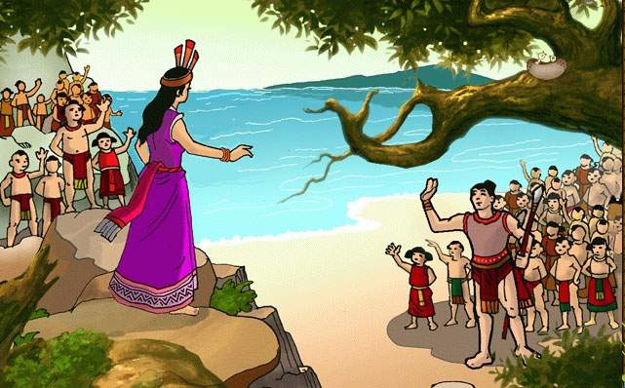
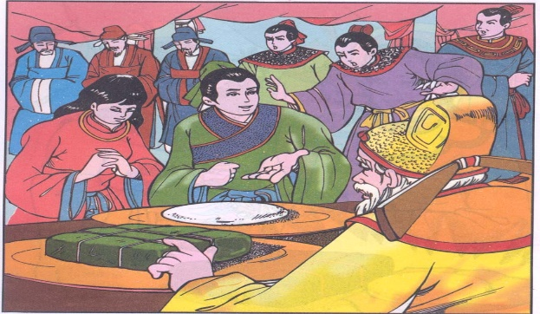
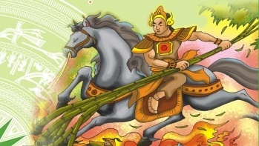
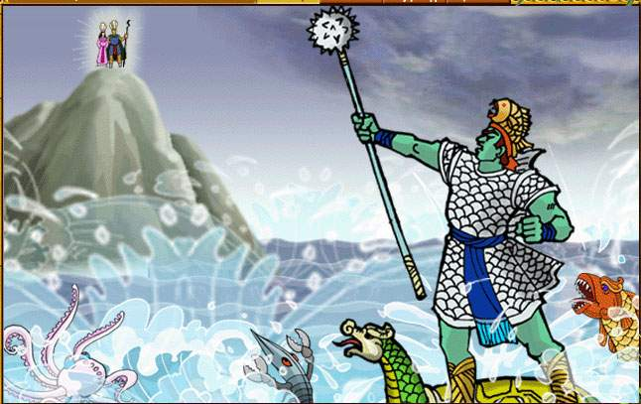
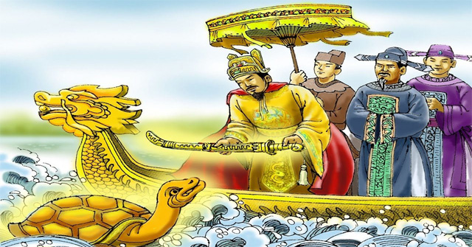
Đọc và tìm hiểu chung.
1. Loại truyện dân gian kể về các sự việc và nhân vật thời quá khứ
2.Thường có các yếu tố tưởng tượng kì ảo.
3.Thể hiện thái độ, cách đánh giá của nhân dân đối với các sự kiện và nhân vật lịch sử được kể đến.
4. Một số truyện truyền thuyết:
- Thể loại: Truyền thuyết
- Nhân vật chính: Thánh Gióng.
Bố cục: 4 phần.
Chủ đề: Yêu nước.
CON RỒNG, CHÁU TIÊN
BÁNH CHƯNG, BÁNH GIẦY
THÁNH GIÓNG
SƠN TINH, THỦY TINH
SỰ TÍCH HỒ GƯƠM

Slide 10
Chúng ta nên đọc văn bản này với giọng điệu như thế nào?
- To, diễn cảm, đúng giọng nhân vật.
→ Giọng đọc, kể ngạc nhiên, hồi hộp ở đoạn Gióng ra đời:
- Lời Gióng trả lời sứ giả cần đọc dõng dạc, đĩnh đạc, trang nghiêm.
- Đoạn cả làng nuôi Gióng, đọc giọng háo hức, phấn khởi.
- Đoạn Gióng cưỡi ngựa sắt đánh giặc Ân cần đọc với giọng khẩn trương, mạnh mẽ, nhanh gấp.
- Đoạn Gióng "bay khuất giữa mây hồng" chậm, nhẹ, thanh thản, xa vời, huyền thoại.
II. Tìm hiểu chi tiết

Slide 11
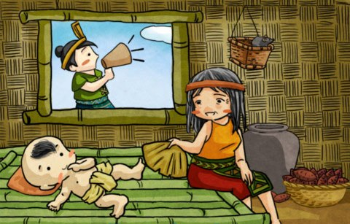
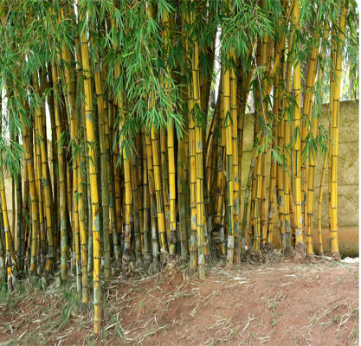
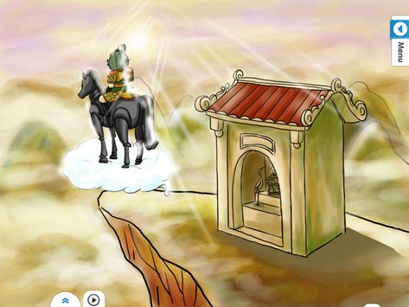
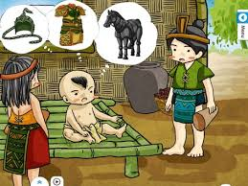
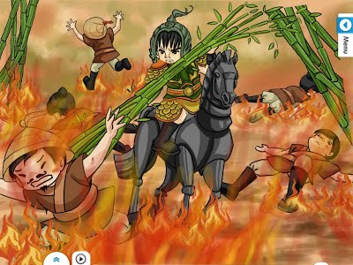
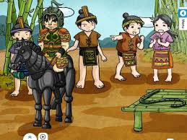
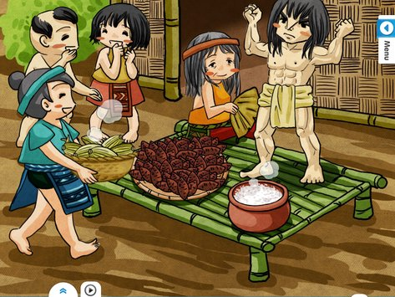
Sắp xếp sự việc theo tranh
1
2
3
4
5
6
8
7

Slide 12



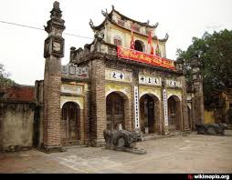
KỂ TRUYỆN THEO TRANH
1
3
7
Sự ra đời của Gióng
Gióng biết nói và đòi đi đánh giặc
Gióng lớn nhanh như thổi,
6
5
4
Gióng vươn vai thành tráng sĩ và đi đánh giặc.
Gióng nhổ bụi tre, đánh tan
quân giặc.
Gióng đánh thắng giặc, bay về trời.
8
2
Vua phong danh hiệu và lập đền thờ
Những dấu tích còn lại.

Slide 13

*. Văn bản
1
- Hoàn cảnh: Thuộc thời đại Hùng Vương- mở đầu lịch sử Việt Nam-> nguồn gốc, dựng và giữ nước.
2
- Thể loại: Truyện truyền thuyết.
3
Phương thức biểu đạt chính: Tự sự
4
Ngôi kể: Ngôi thứ ba
5
Nhân vật chính: Cậu bé Gióng
6
Bố cục: 4 phần
ĐOẠN 1
ĐOẠN 2
ĐOẠN 3
ĐOẠN 4
Tiếp theo ...giết giặc cứu nước: Sự trưởng thành của Gióng (Gióng đòi đi đánh giặc và lớn nhanh như thổi)
Từ đầu… đặt đâu nằm đấy: Sự ra đời của Gióng
Tiếp theo ...bay lên trời: Gióng đánh tan giặc Ân và bay về trời.
Phần còn lại: Những dấu tích còn lại

Slide 14

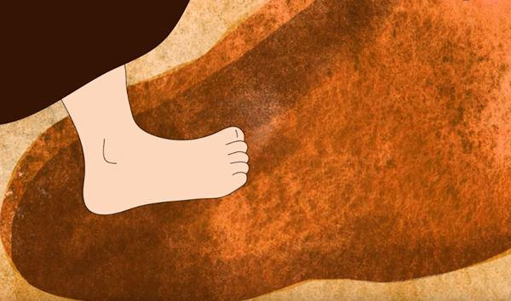
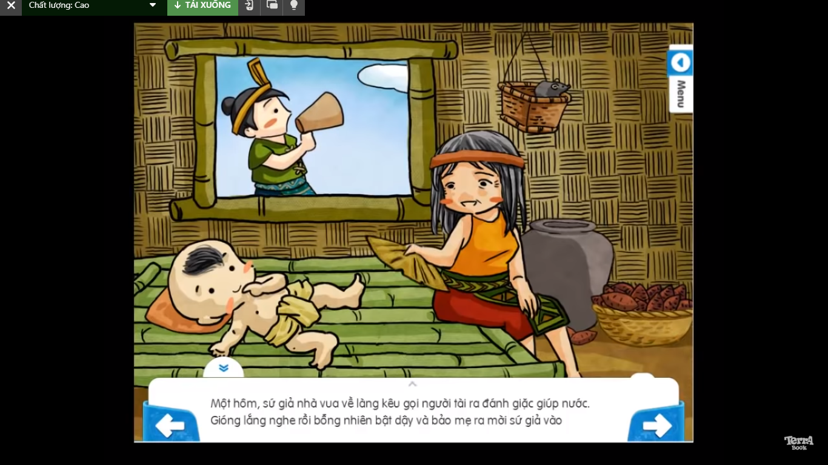
1.Nhân vật Thánh Gióng
a. Sự ra đời của Gióng:
Xuất thân | Chi tiết
*Bình dị:
*Thần kì:
- Sinh tại làng Gióng
- Cha mẹ: phúc đức
Người mẹ ướm chân lên vết chân lạ.
Về nhà, bà thụ thai 12 tháng mới sinh ra Gióng.
Lên 3 không biết nói biết cười đặt đâu nằm đó.
→ Xuất thân bình dị nhung hết suc thần kì.

Slide 15

b. Sự lớn lên của Gióng
?Tiếng nói đầu tiên của Gióng là gì? Gióng cất tiếng nói trong hoàn cảnh nào? Tiếng nói có ý nghĩa gì?
? Để thực hiện mong muốn của mình Thánh Gióng cần có những gì? Tại sao Gióng lại yêu cầu như vậy?
? Tiếng nói đầu tiên của Gióng là tiếng nói đòi đi đánh gic, tiếng nói đó có ý nghĩa gì?

Slide 16
- Gióng nói: | - Ý nghĩa của câu nói đầu tiên:
+ Mẹ ra mời sứ giả vào đây. - Hoàn cảnh: giặc Ân đến xâm phạm bờ cõi, thế giặc mạnh, nhà vua lo sợ, sai sứ giả đi khắp nơi rao tìm người tài giỏi cứu nước. | + Ca ngợi ý thức đánh giặc cứu nước: ban đầu nói là nói lời quan trọng, lời yêu nước, ý thức đối với đất nước được đặt lên hàng đầu. + Gióng là hình ảnh của nhân dân, lúc bình thường thì âm thầm lặng lẽ nhưng khi nước nhà gặp cơn nguy biến thì đứng ra cứu nước đầu tiên.
→ Giặc Ân xâm lược, Gióng cất tiếng nói đòi đi đánh giặc. Gióng lớn nhanh như thổi, cả làng góp gạo nuôi Gióng => Gióng lớn lên kì lạ trong sự dùm bọc của xóm làng.

Slide 17
Sự lớn lên kì diệu của Gióng
Ý NGHĨA
CHI TIẾT
- Lớn nhanh một cách kì diệu trong hoàn cảnh đất nước có giặc xâm lược, (cùng nhân dân đánh giặc giữ nước.)
-Gióng lớn nhanh để đủ sức đáp ứng với nhiệm vụ to lớn của mình: đánh giặc cứu nước.
- Gióng lớn nhanh như thổi: cơm ăn mấy cũng không no, áo vừa mặc đã căng đứt chỉ.
- Gióng lớn lên bằng những thức ăn, đồ mặc rất đời thường và bình dị của nhân dân.
+ Ai ai cũng mong Gióng lớn nhanh để đánh giặc.
+ Gióng được nhân dân đùm bọc, Gióng là con của nhân dân. Sức mạnh dũng sĩ của Gióng được nuôi dưỡng từ những cái bình thường nhất, bằng tinh thần đoàn kết của nhân dân.
- Bà con góp gạo nuôi chú bé.
- Vươn vai thành tráng sĩ.
Gióng vươn vai thành tráng sĩ- sự trưởng thành vượt bậc. Nhiệm vụ càng nặng nề thì sự lớn lên càng nhanh chóng, kì diệu.
- Thể hiện quan niệm người anh hùng là người khổng lồ với ước mơ có sức mạnh to lớn để chiến thắng giặc ngoại xâm
=>Anh hùng Gióng là con của nhân dân. Sức mạnh của Gióng là sức mạnh đoàn kết của cả cộng đồng.

Slide 18
c.Thánh Gióng đánh giặc và bay về trời.

Slide 19
Theo em, chi tiết “Gióng nhổ những cụm tre bên đường quật vào giăc” khi roi sắt gãy có ý nghĩa gì?
Chi tiết “Gióng cởi giáp sắt bỏ lại, rồi cả người lẫn ngựa từ từ bay lên trời” có ý nghĩa gì?
- Gióng đánh giặc:
+ Nhảy lên ngựa sắt, ngựa phun lửa lao thẳng đến nơi có giặc.
+ Roi sắt gãy, nhổ tre cạnh đường quật vào quân giăc.
➔ Gióng đánh giặc bằng cả vũ khí thô sơ, bình thường nhất, tinh thần tiến công mãnh liệt của người anh hùng.
- Gióng trở về trời:
- “Gióng cởi giáp sắt bỏ lại, rồi cả người lẫn ngựa từ từ bay lên trời”
➔ Có công nhưng Gióng không màng danh vọng, dấu tích chiến công Gióng để lại cho quê hương.
Hành động mạnh mẽ, quyết liệt đánh tan giặc. Gióng lên đỉnh núi Sóc cưỡi ngựa bay về trời -> Thánh Gióng sống mãi trong lòng dân tộc.

Slide 20
➔ Người anh hùng Gióng, sự chung sức của nhân dân, vũ khí: hiện đại, thô sơ...
+ Sức mạnh của tổ tiên, thần thánh (sự ra đời thần kì)
+ Sức mạnh của tập thể, cộng đồng (bà con làng xóm góp gạo nuôi Gióng)
+ Sức mạnh của thiên nhiên, văn hóa, kĩ thuật (núi non khắp vùng trung châu, tre và sắt)
=> Là nhân vật anh hùng thần thoại tiêu biểu cho sức mạnh tiềm tàng của lòng yêu nước quật cường của dân tộc Việt thời đại Hùng Vương
Theo em, nguyên nhân nào giúp Gióng có chiến công này?

Slide 21
2. Dấu tích lịch sử.
Sau khi đánh tan giặc Thánh Gióng bay về trời và để lại dấu tích gì?
Tre đằng ngà, ao, hồ.
Láng Cháy.
Đền thờ Gióng ở làng Phù Đổng.
Hội làng Gióng.

Slide 22
III. TỔNG KẾT
1. Nội dung
- Truyện “Thánh Gióng” ca ngợi người anh hùng đánh giặc tiêu biểu cho sự trỗi dậy của truyền thống yêu nước, đoàn kết, tinh thần anh dũng của dân tộc ta.
2. Nghệ thuật.
- Xây dựng hình ảnh người anh hùng cứu nước mang màu sắc thần kì, nhiều chi tiết tưởng tượng, giàu ý nghĩa.
- Xâu chuỗi các sự kiện lịch sử trong quá khú với những hình ảnh thiên nhiên đất nước ao hồ, núi Sóc..

Slide 23
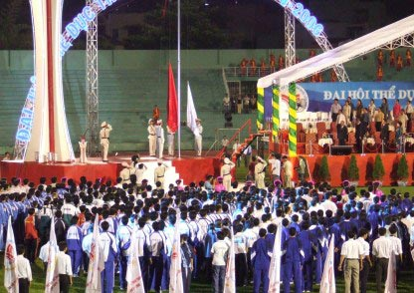

Theo em, tại sao hội thi thể thao trong nhà trường lại mang tên “Hội khoẻ Phù Đổng”?
- Hội khoẻ Phù Đổng là hội thi thể thao dành cho lứa tuổi thiếu niên, lứa tuổi của Gióng trong thời đại mới.
- Mục đích của hội thi là “Khoẻ để học tập tốt, lao động tốt”, góp phần vào sự nghiệp bảo vệ và xây dựng đất nước.
HỘI KHOẺ PHÙ ĐỔNG

Slide 24
Dặn dò
1. Nêu nội dung chính của văn bản
2. Hình ảnh nào của Gióng là hình ảnh đẹp nhất trong tâm trí em ?
3. Soạn bài Thạch Sanh
Cô sẽ gởi phiếu bài tập qua Zalo.

